Slide 1
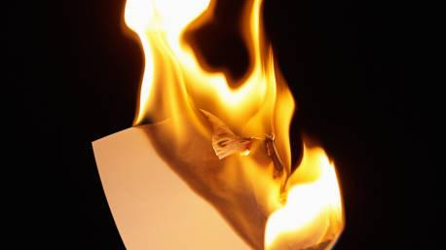
Bài 2-Tiết 2: Sự biến đổi chất

Slide 2
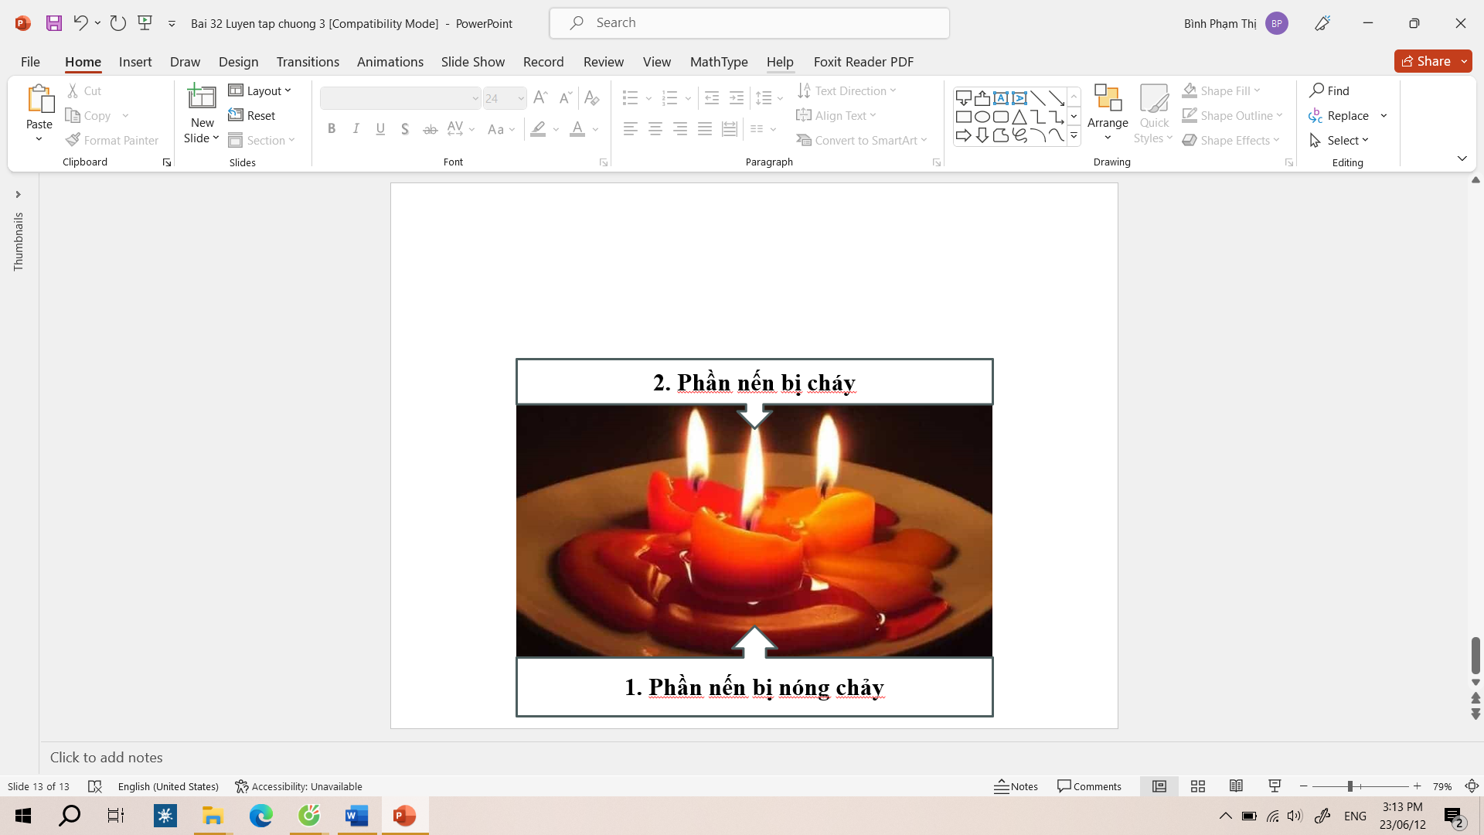
Khi đốt nến, một phần nến chảy lỏng, một phần nến bị cháy. Cây nến ngắn dần. Vậy phần nến nào đã bị biến đổi thành chất mới?

Slide 3

I. Biến đổi vật lí và biến đổi hóa học
1. Biến đổi vật lí

Slide 4
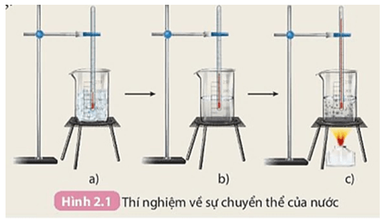
Nghiên cứu thí nghiệm SGK kết hợp hình vẽ 2.1.
Khi tiến hành thí nghiệm 1 cần dụng cụ và hóa chất nào?

Slide 5
Phiếu học tập số 1
Kết quả được thể hiện ở bảng sau:
Bước | a | b | c
Nhiệt độ
2. Trong quá trình chuyển thể, nước có biến đổi thành chất khác không?
……………………………………………………………………………………………………………………………………

Slide 6
Phiếu học tập số 1
Kết quả được thể hiện ở bảng sau:
Bước | a | b | c
Nhiệt độ | 0⁰C | 5⁰C | 100⁰C
2. Trong quá trình chuyển thể, nước có biến đổi thành chất khác không?
Trong quá trình chuyển thể, nước chỉ bị thay đổi trạng thái, không bị biến đổi thành chất khác.

Slide 7
Từ thí nghiệm trên em hãy cho biết biến đổi vật lí là gì? Lấy ví dụ?
✍ Các quá trình như hoà tan, đông đặc, nóng chảy, … các chất chỉ chuyển từ trạng thái này sang trạng thái khác, không tạo thành chất mới, đó là biến đổi vật lí.

Slide 8


Bài tập 1
Hãy xác định đâu là biến đổi vật lí trong các hiện tượng sau? Giải thích?
Ethanol (Cồn) để trong lọ không kín bị bay hơi.
Sulfur cháy trong không khí tạo ra chất khí mùi hắc (sulfur dioxide).
Hiện tượng sấm chớp.
Dây Iron bị cắt nhỏ thành từng đoạn và tán thành đinh.
=> Hiện tượng vật lí là a, c, d.

Slide 9
2.
Biến đổi hóa học

Slide 10
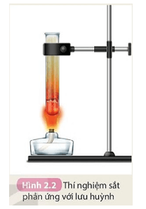
Nghiên cứu thí nghiệm SGK kết hợp
hình vẽ 2.2.Khi tiến hành thí nghiệm
2 cần dụng cụ và hóa chất nào?

Slide 11
Tiến hành:
- Trộn đều hỗn hợp bột Iron và bột Sulfur. Lần lượt cho vào hai ống nghiệm (1) và (2) mỗi ống 3 thìa hỗn hợp.
- Đưa nam châm lại gần ống nghiệm (1). Quan sát hiện tượng.
- Đun nóng mạnh đáy ống nghiệm (2) khoảng 30 giây rồi ngừng đun. Để nguội và đưa nam châm lại gần ống nghiệm (2). Quan sát hiện tượng.

Slide 12
GV hướng dẫn quan sát thí nghiệm để điền vào phiếu học tập số 2
1. Sau khi trộn bột Iron và bột Sulfur, hỗn hợp thu được có bị nam châm hút không?
2. Sau khi trộn bột Iron và bột Sulfur, có chất mới được tạo thành không? Giải thích.
3. Chất trong ống nghiệm (2) sau khi đun nóng và để nguội có bị nam châm hút không?
4. Sau khi đun nóng bột hỗn hợp Iron và bột Sulfur, có chất mới được tạo thành không? Giải thích.

Slide 13
Phiếu học tập 2. Thảo luận theo nhóm
 | Tiến hành | Hiện tượng | Có bị biến đổi thành chất mới không?
Hỗn hợp (Fe + S) | Chỉ trộn, dùng nam châm đưa lại gần.
 | Đun nóng. Để nguội mới đưa nam nam châm lại gần.

Slide 14
Phiếu học tập 2. Thảo luận theo nhóm
 | Tiến hành | Hiện tượng | Có bị biến đổi thành chất mới không?
Hỗn hợp (Fe + S) | Chỉ trộn, dùng nam châm đưa lại gần.
 | Đun nóng. Để nguội mới đưa nam nam châm lại gần.
Sắt bị nam châm hút
Chất không bị biến đổi
Hỗn hợp sau đun nóng không bị nam châm hút
Chất bị biến đổi thành chất khác

Slide 15


Các em có nhận xét gì màu sắc, trạng thái ở thí nghiệm trên?

Slide 16




Nhận xét
Trạng thái và chất thay đổi.
Dấu hiệu
Màu sắc thay đổi, có sinh ra chất mới.
Kết luận
✍
Các quá trình như đốt cháy nhiên liệu, phân huỷ chất (ví dụ: nung đá vôi, …), tổng hợp chất (ví dụ: quá trình quang hợp, …) … có sự tạo thành chất mới, đó là biến đổi hoá học.

Slide 17


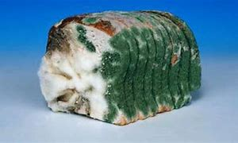
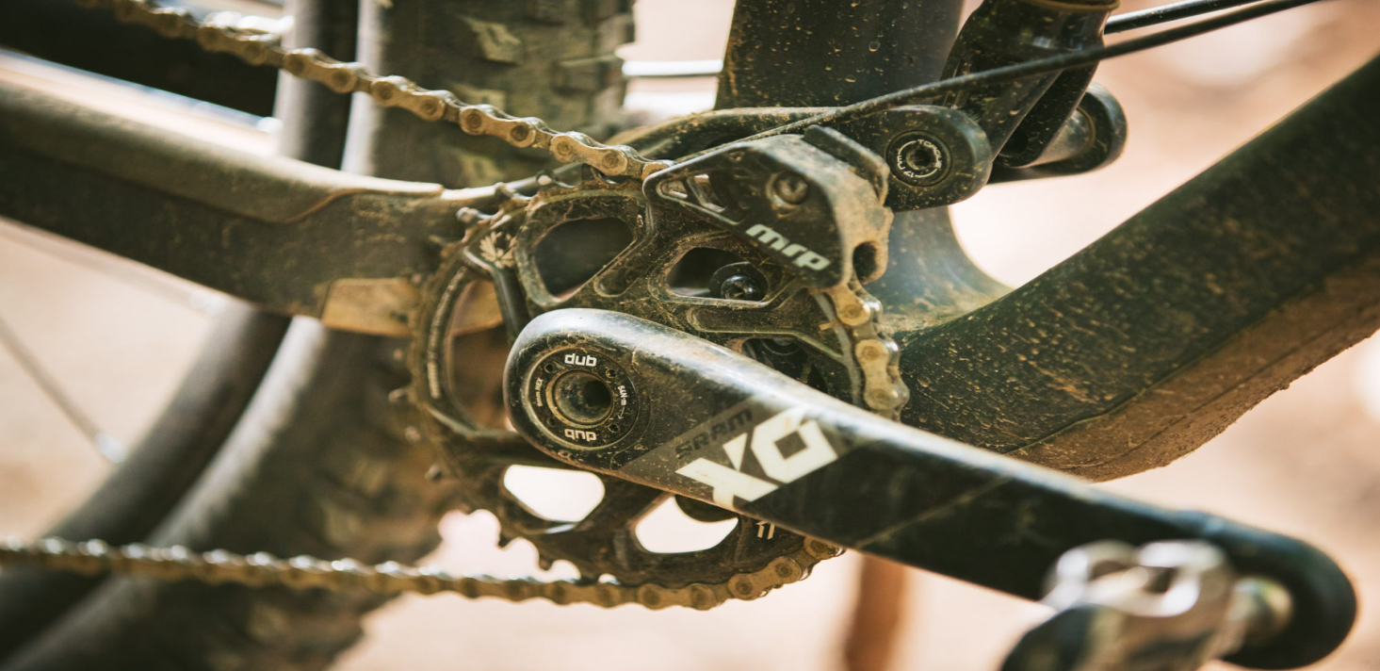
Phân biệt biến đổi vật lí và hóa học trong các hiện tượng sau:
Phơi quần áo dưới ánh nắng
Sương đọng trên lá
 Biến đổi vật lí
 Biến đổi vật lí
Bánh mì mốc
Xích xe bị gỉ sét
 Biến đổi hóa học
 Biến đổi hóa học

Slide 18

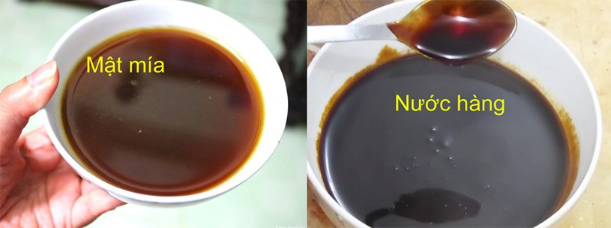
Bài tập 1: Kẹo đắng (nước hàng) để kho thịt, cá được tạo ra như thể nào? Đó là biến đổi vật lí hay hoá học?
Bài tập 1
Bài giải
Nước hàng được tạo ra bằng cách đun nóng đường đến khi chuyển màu sẫm. Đó là biến đổi hóa học vì đun nóng đường sẽ biến đổi thành than và nước

Slide 19
Nhỏ giấm ăn vào viên đá vôi. Dấu hiệu nào cho biết đã có phản ứng hoá học xảy ra?
Bài tập 2
t-14 KHTN lớp 8
Giải
Nhỏ giấm ăn vào viên đá vôi. Dấu hiệu cho biết đã có phản ứng hoá học xảy ra là xuất hiện sủi bọt khí, chỗ đá vôi bị nhỏ giấm tan ra.

Slide 20


Hoàn thiện nội dung bài học vào vở ghi.
Hướng dẫn về nhà
Hoàn thiện bài tập 1, 2 trong SGK trang 14.
Đọc trước bài 2 phân II. Phản ứng hóa học.

